Slide 1
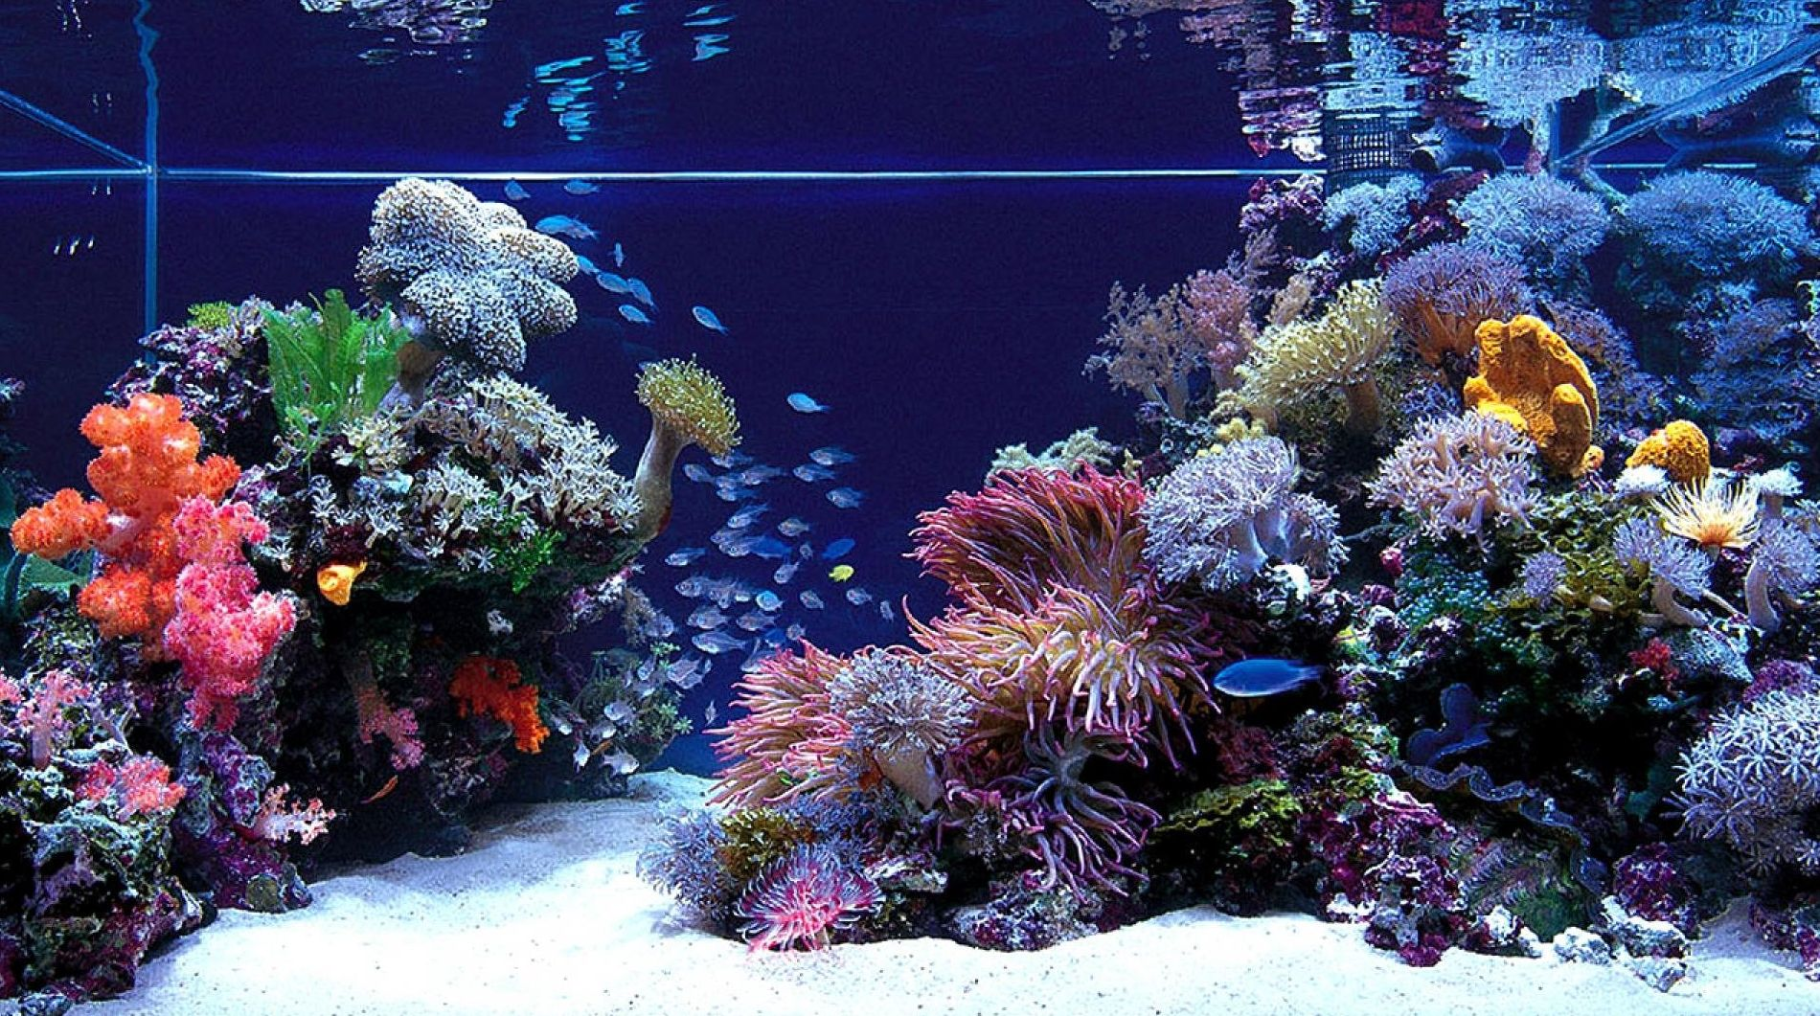
Государственное бюджетное дошкольное образовательное учреждение
детский сад № 7 комбинированного вида Выборгского района Санкт – Петербурга.
1
Лексическая тема: «Р Ы Б Ы».
Учитель – дефектолог:
Володенкова Людмила Геннадьевна.
2022 год.

Slide 2
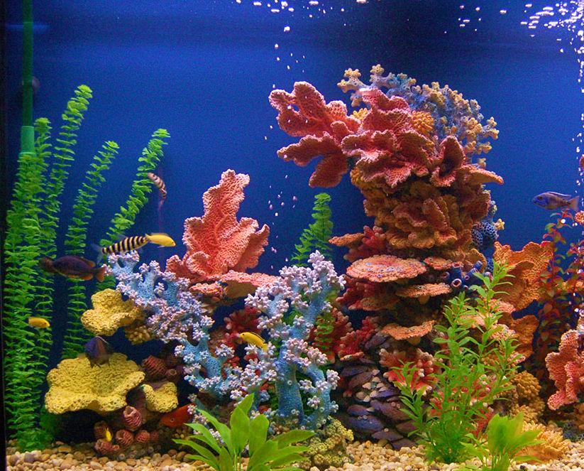
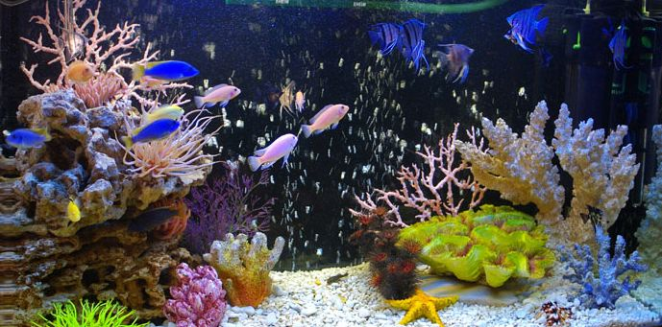
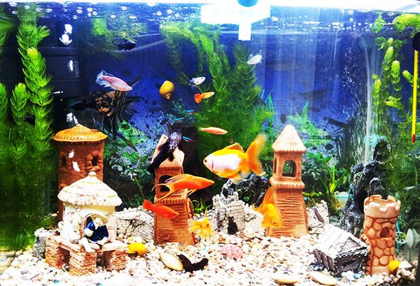
А К В А Р И У М Н Ы Е Р Ы Б Ы
2
Мой аквариум огромный, Как домашний океан, За стеклом струится скромный Пузырьков живой фонтан. Там, в аквариуме, рыбка, У неё подводный дом, Рыбка двигается гибко, Машет веером-хвостом. Эта рыбка не простая — Золотой её наряд, Ярко радугой блистая, Завораживает взгляд. Между водорослей нежных, Возле камешков на дне Рыбка плавает неспешно И живёт на радость мне.
В аквариуме рыбки
Туда-сюда снуют,
В аквариуме рыбки
Нам песенки поют.
Но песенок не слышно,
Известно это всем,
Что рыбки безголосые
Совсем, совсем, совсем.
Молча плавают рыбёшки.
Брось в аквариум им крошки -
Молча скушают обед.
Молчаливей рыбок - нет.

Slide 3
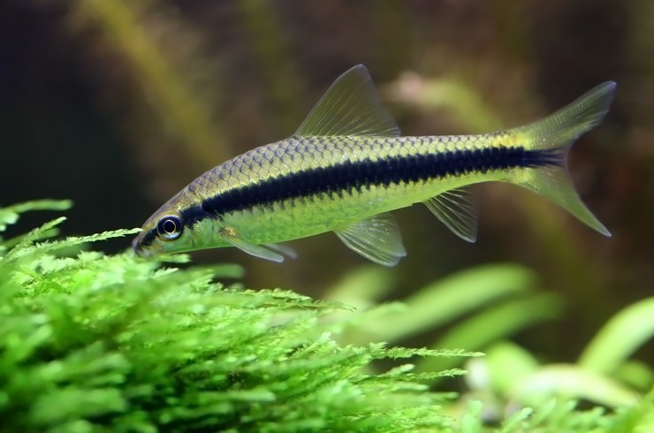
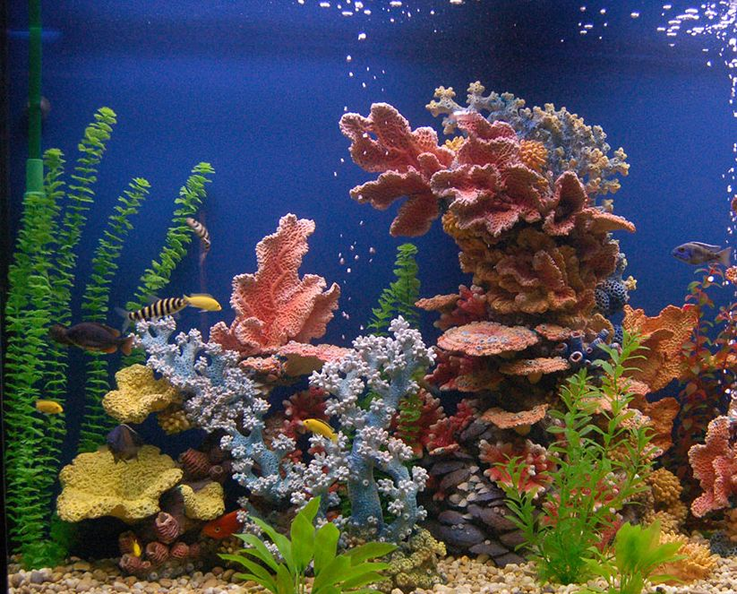
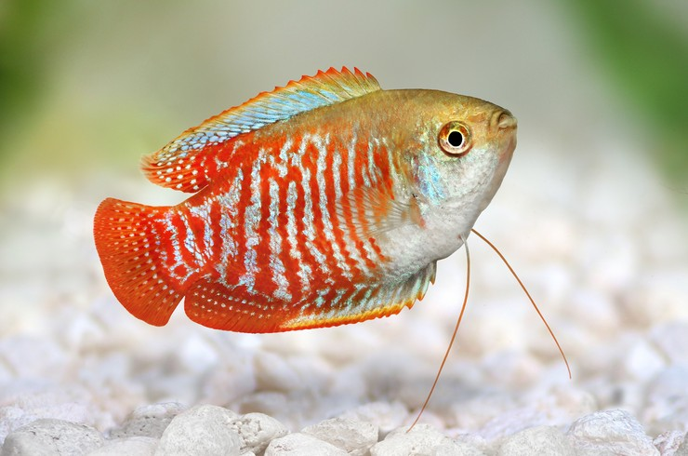
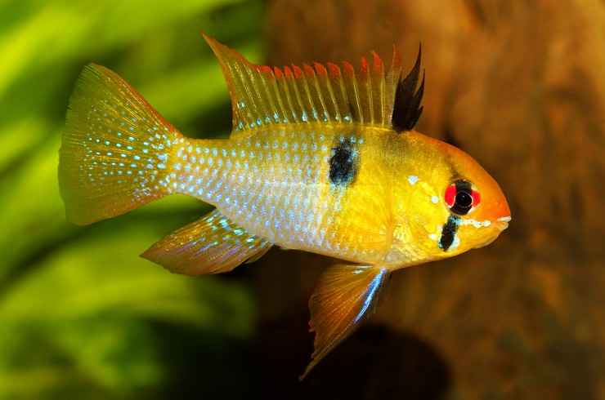
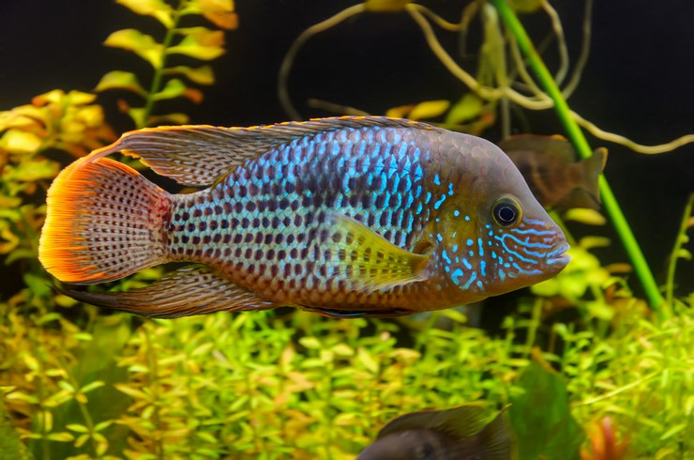
А К В А Р И У М Н Ы Е Р Ы Б Ы
3
Золотые рыбки
Здесь рыбки золотые Резвятся в глубине, Желания простые Рождаются во мне: Хотел бы я, как рыбки, И плавать и нырять, И быть таким же гибким, И хвостиком вилять!
Сиамский водорослеед
Лялиус
Апистограмма
Меченосцы
Акара бирюзовая

Slide 4
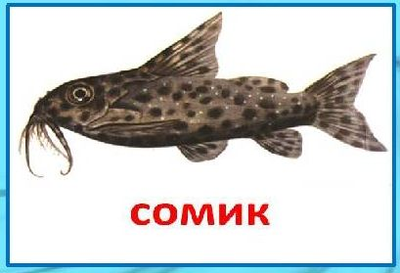
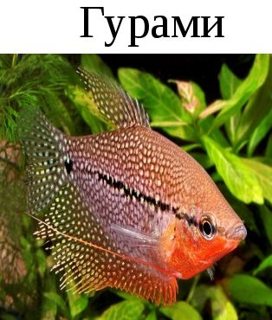
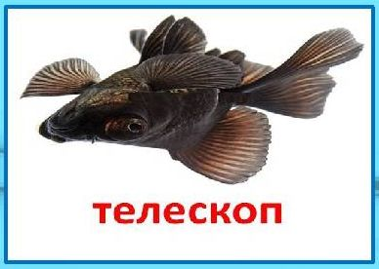
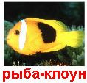
А К В А Р И У М Н Ы Е Р Ы Б Ы
4

Slide 5
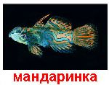
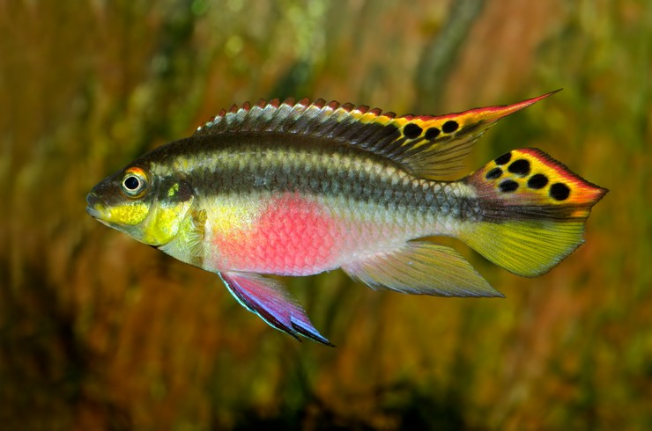
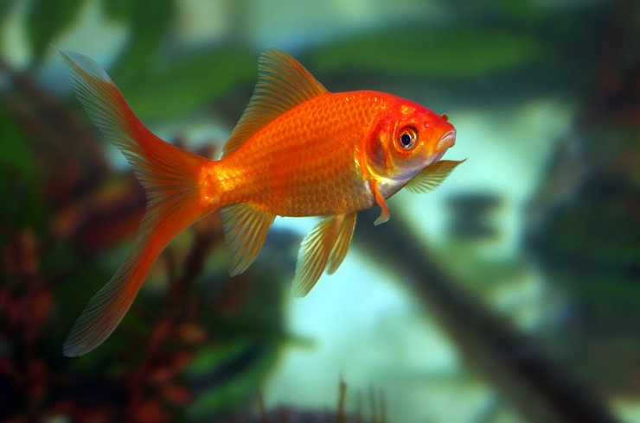
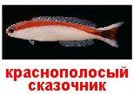
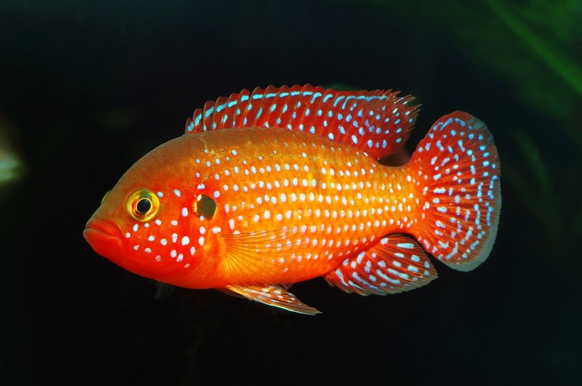
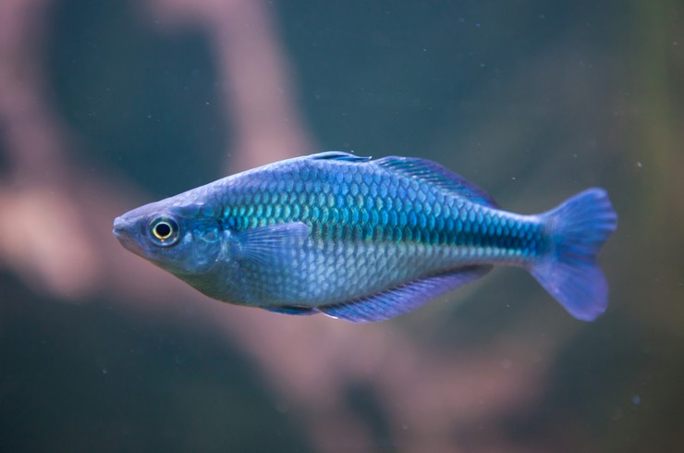
А К В А Р И У М Н Ы Е Р Ы Б Ы
5
Мандаринка
Пельвикахромис пульхер
Комета
Краснополый сказочник
Хромис-кравец
Радужница

Slide 6
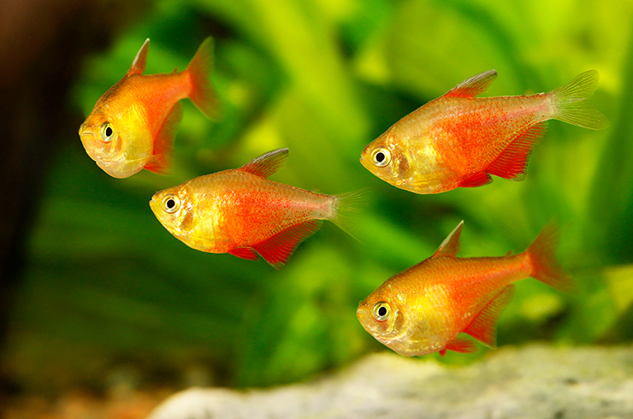
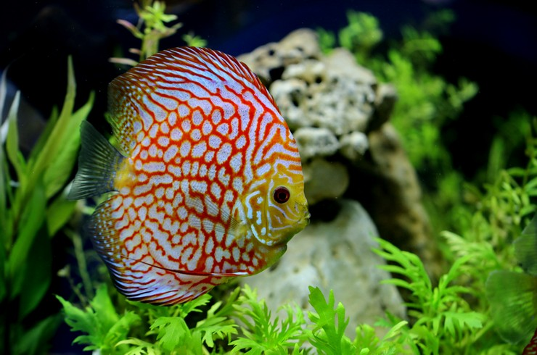
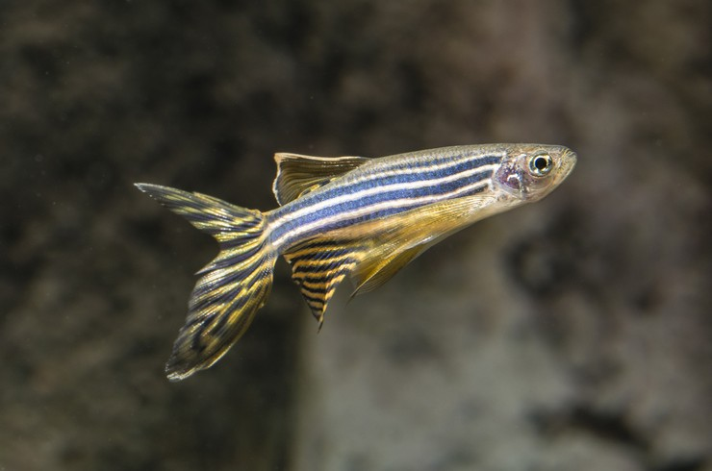
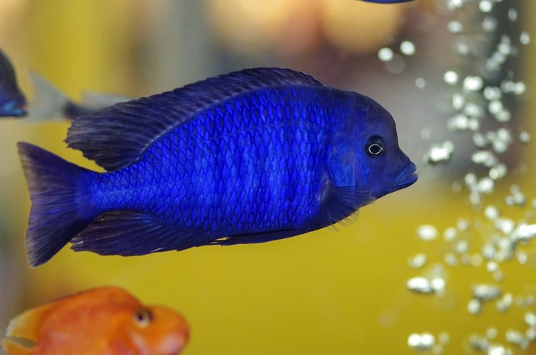
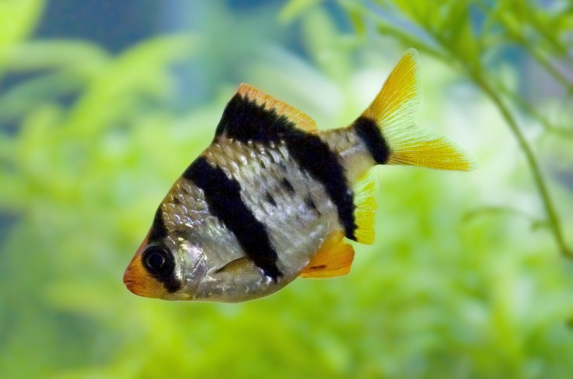
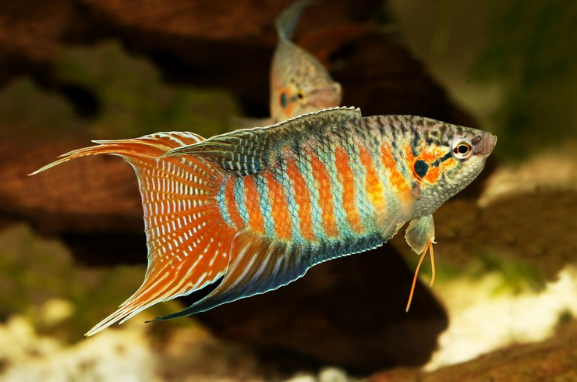
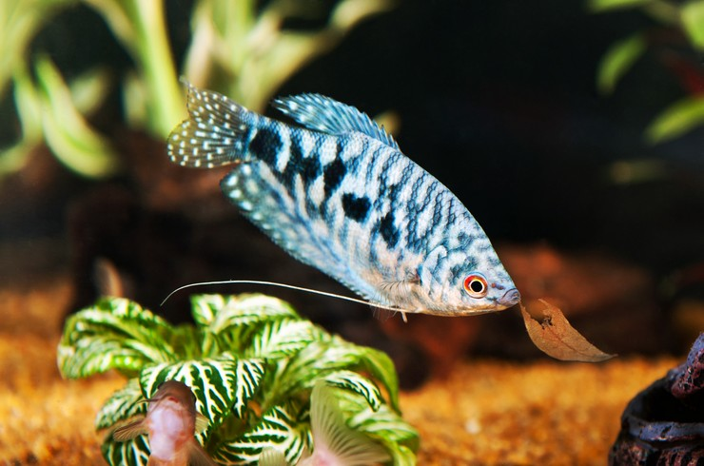
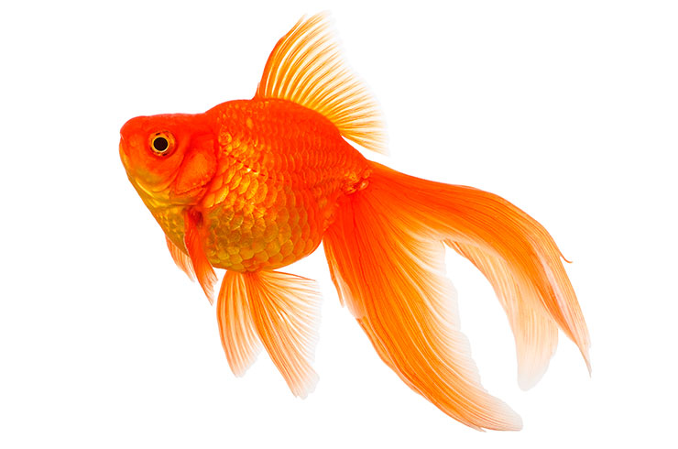
А К В А Р И У М Н Ы Е Р Ы Б Ы
6
Тетры
Дискус
Данио-рерио
Голубой дельфин
Барбус суматранский
Макропод
Гурами мраморный
Вуалехвост

Slide 7
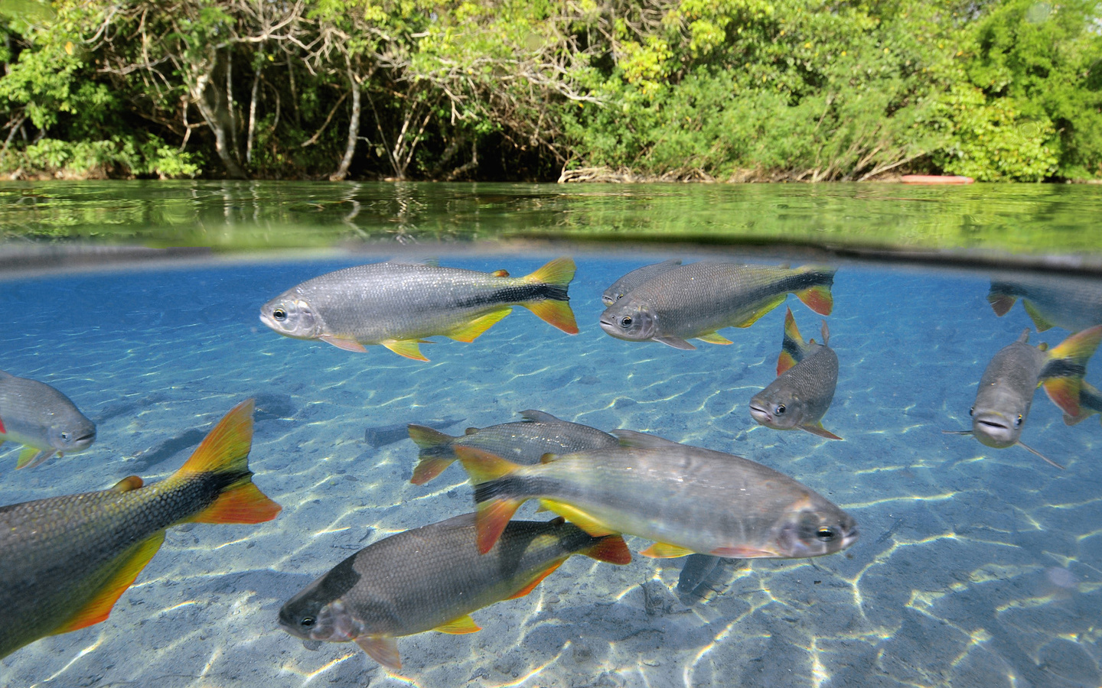
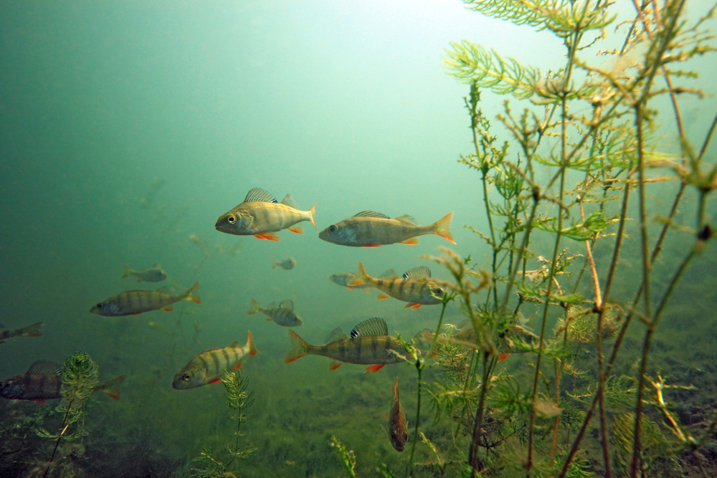
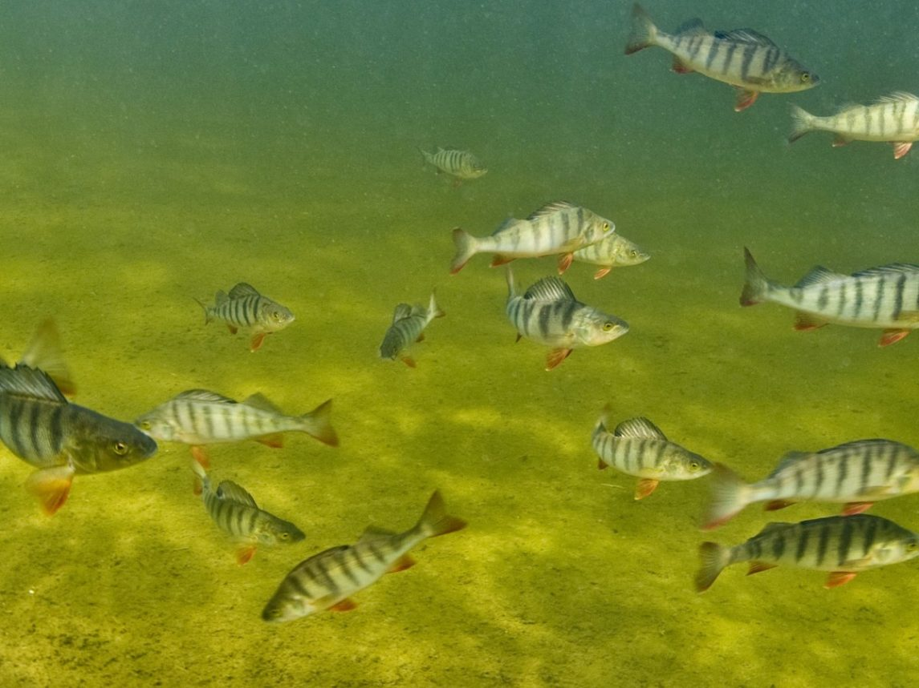
7
Рыбы плавают в реке.
Окунь, ерш, карась, налим…
Все относятся к речным.
А еще есть щука, лещ…
В общем всех не перечесть.
Над речушкою
В тиши
Шелестят камыши.
А в воде
У камышей
Шесть задиристых ершей.
Гуляет, резвится,
И счета ей нет.
И панцирь на каждой
Надет
Из монет.

Slide 8
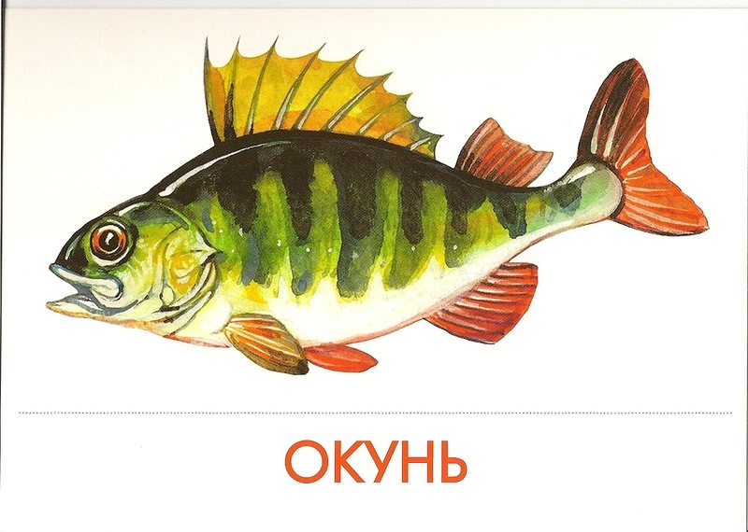
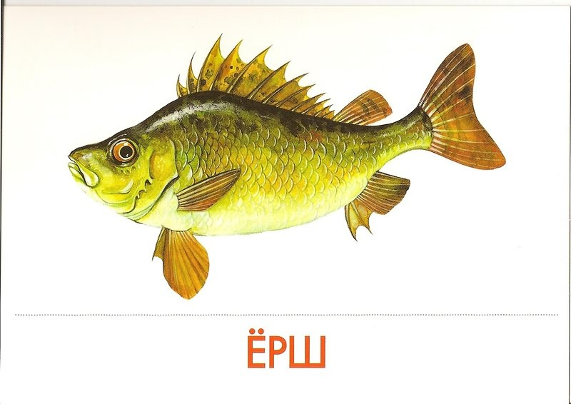
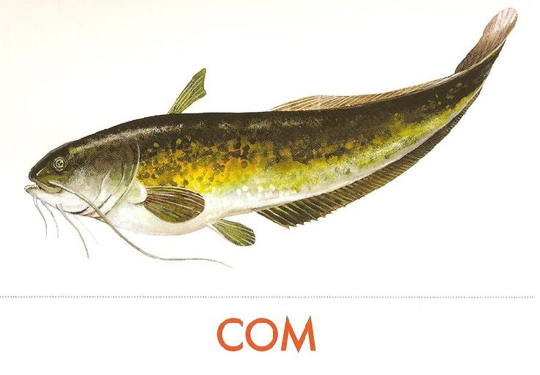
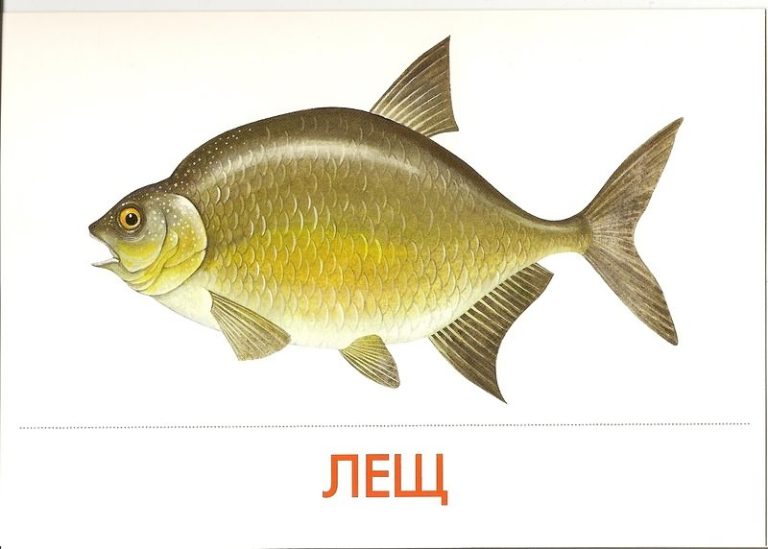
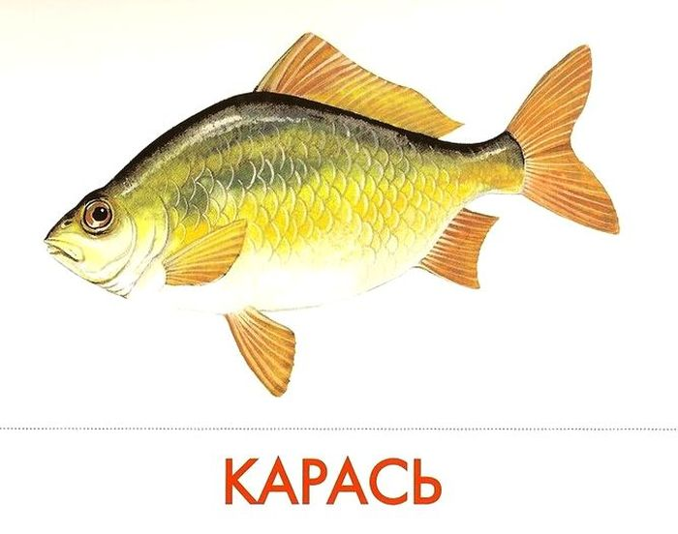
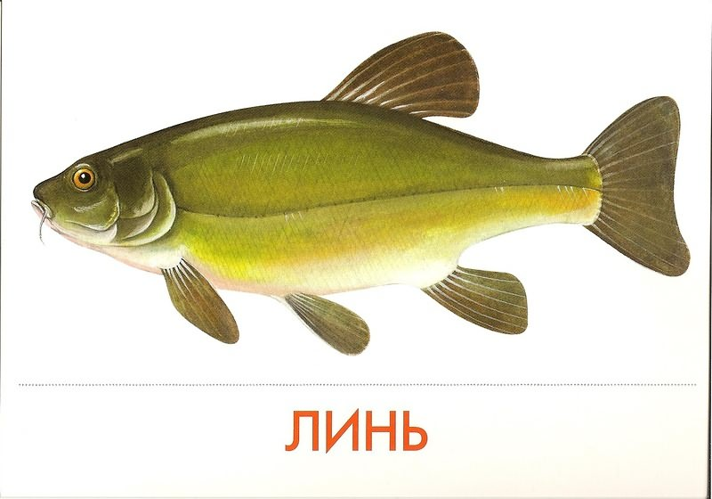
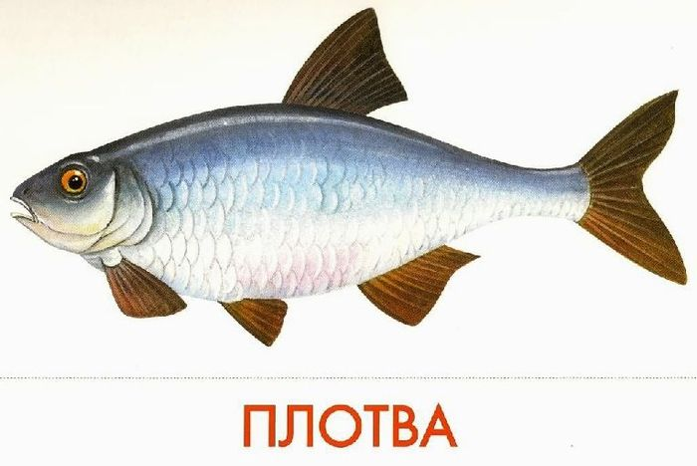
П Р Е С Н О В О Д Н Ы Е Р Ы Б Ы
8
ПРЕСНОВОДНЫЕ РЫБЫ
РЕЧНЫЕ РЫБЫ
ОЗЕРНЫЕ РЫБЫ

Slide 9
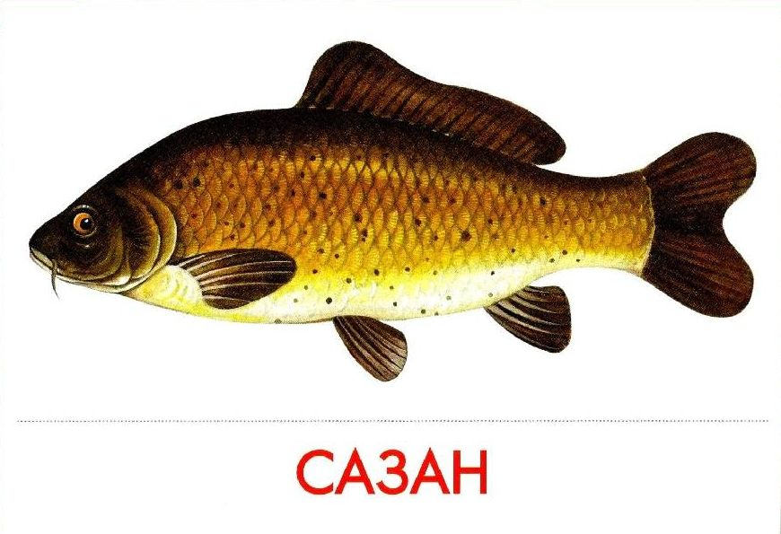
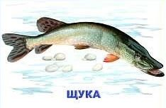
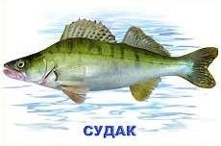
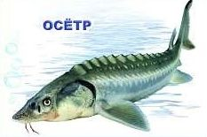
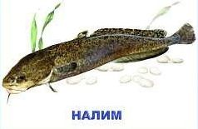
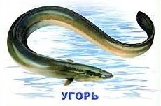
П Р Е С Н О В О Д Н Ы Е Р Ы Б Ы
9

Slide 10
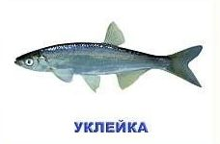
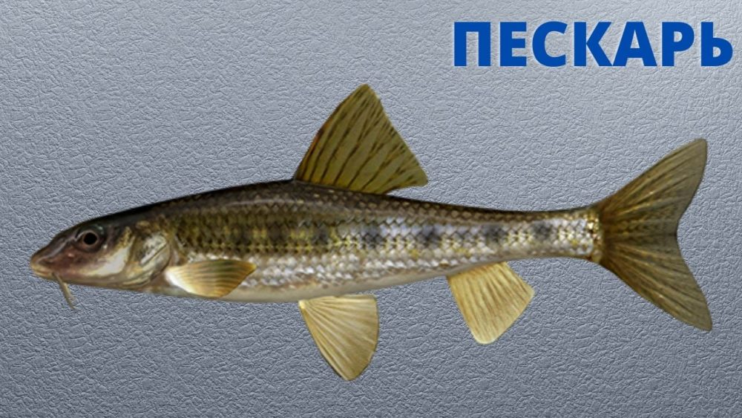
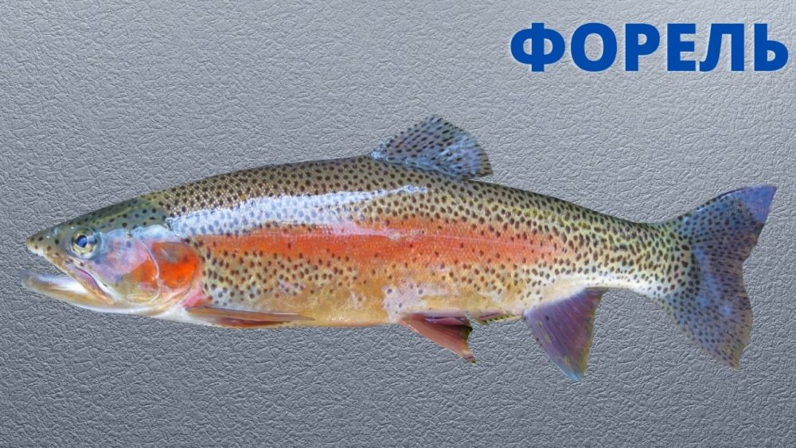
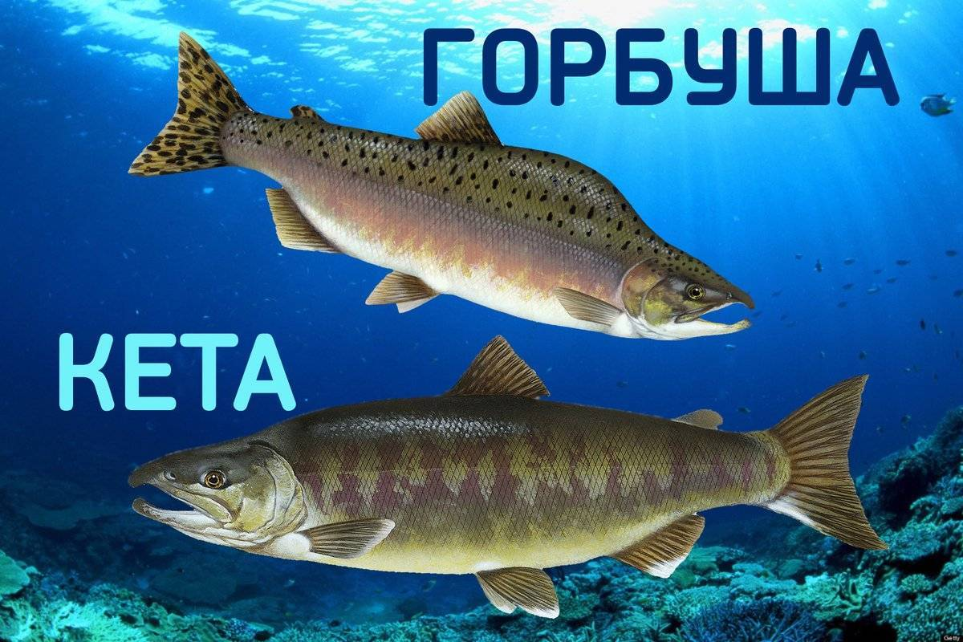
П Р Е С Н О В О Д Н Ы Е Р Ы Б Ы
10

Slide 11
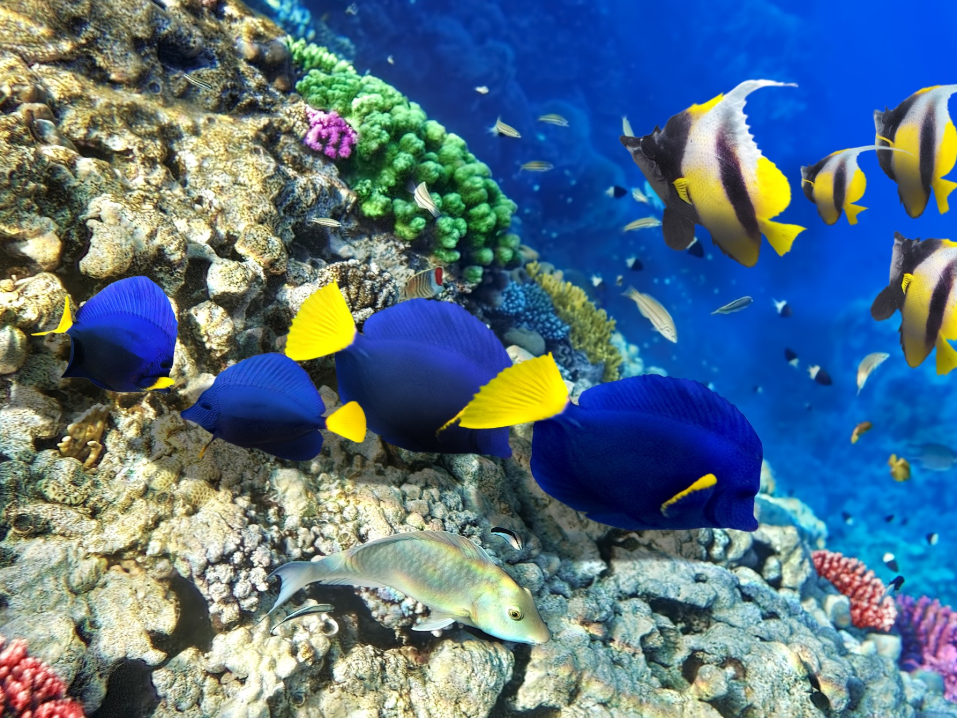
М О Р С К И Е Р Ы Б Ы
11
Подводный мир такой красивый, Что глаз не оторвать и там, Какие рыбы и растенья, Волшебным кажется он нам.

Slide 12
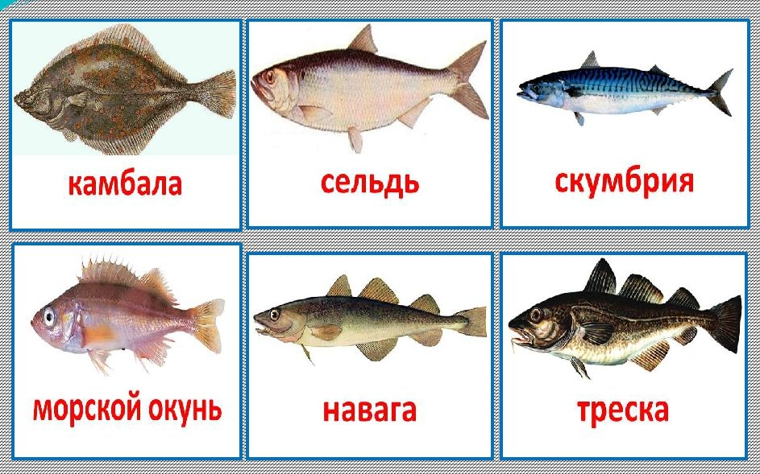
М О Р С К И Е Р Ы Б Ы
12

Slide 13
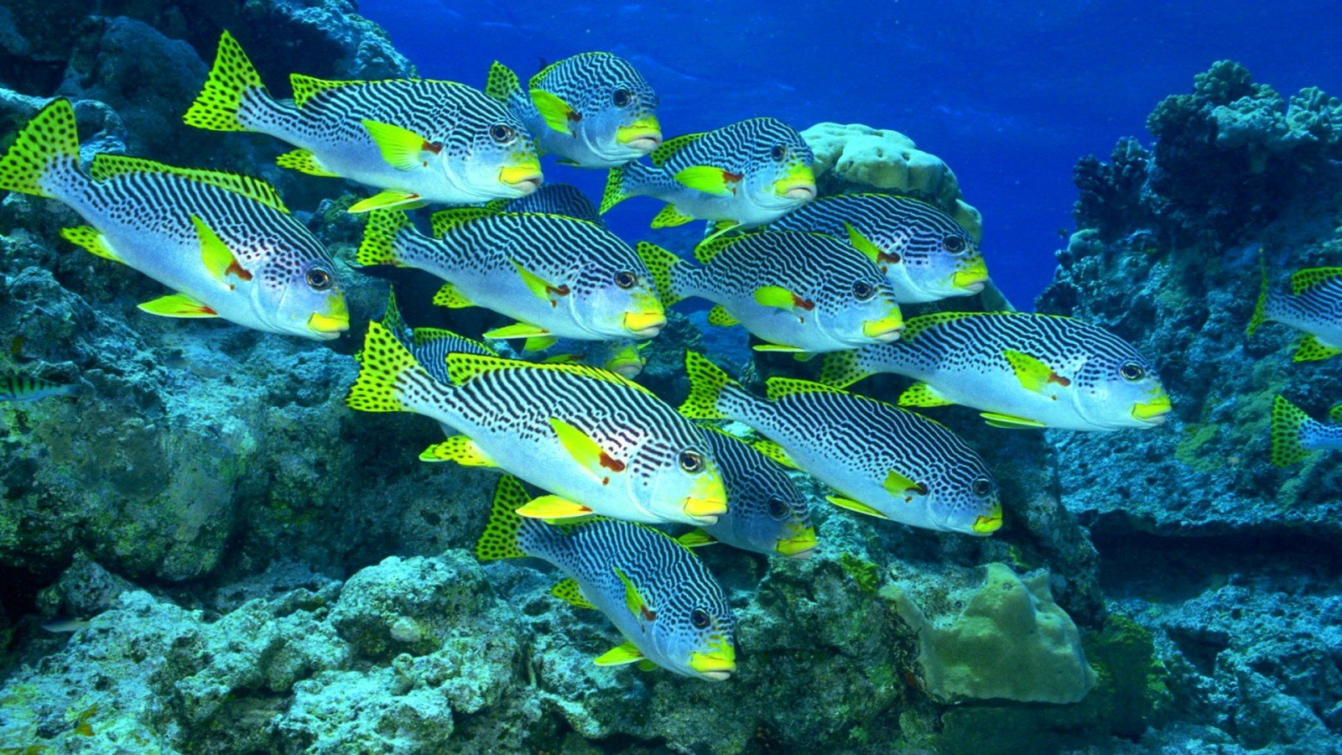
М О Р С К И Е Р Ы Б Ы
13

Slide 14
М О Р С К И Е Р Ы Б Ы
15
Скат
Тунец

Slide 15
М О Р С К И Е Р Ы Б Ы
14
Ветер носит запах пряный, У коралловых колоний, Как цветные леденцы - Рыба-ангел, рыба-клоун И "морские огурцы". На свету переливаясь, Плавниками шевелят -
Здесь пятнистые мурены, Черепахи и дельфин, Словно в цирке на арену Выплывают из глубин. В море всё возможно, Всё не сказка и не сон - К нам плывёт «рыба -Наполеон».

